Slide 1

第三章 矩阵的初等变换与线性方程组
本章先引进矩阵的初等变换, 建立矩阵的秩的概念;
然后利用矩阵的秩讨论齐次线性方程组有非零解的充要
条件和非齐次线性方程组有解的充要条件,
并介绍用初
等变换解线性方程组的方法.

Slide 2

第一节 矩阵的初等变换
主要内容
引例
初等变换的定义
两个矩阵的等价关系
行阶梯形矩阵
初等变换的性质
举例
求逆矩阵的初等变换法
行最简形矩阵和标准形矩阵
矩阵的行阶梯形、行最简形和标准形的比较

Slide 3
一、 引例
矩阵的初等变换是矩阵的一种十分重要的运
算, 它在解线性方程组、求逆矩阵及矩阵理论的探
讨中都可起重要的作用.
为引进矩阵的初等变换,
先来分析用消元法解线性方程组的例子.

Slide 4
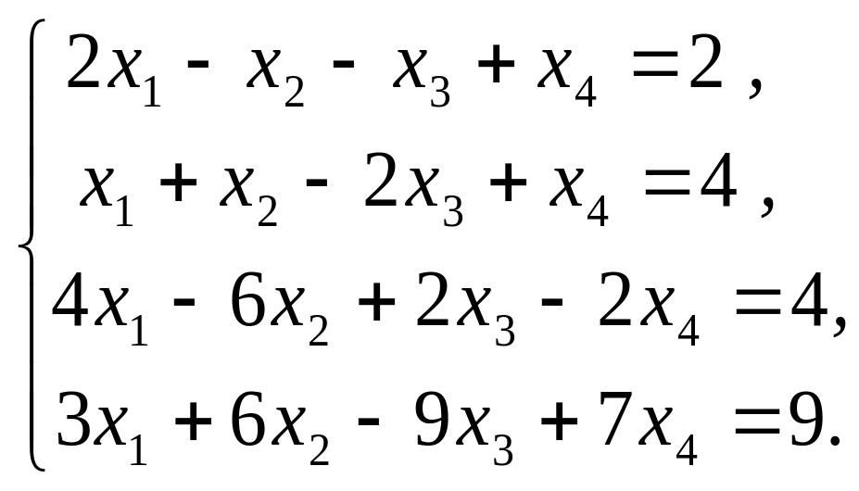
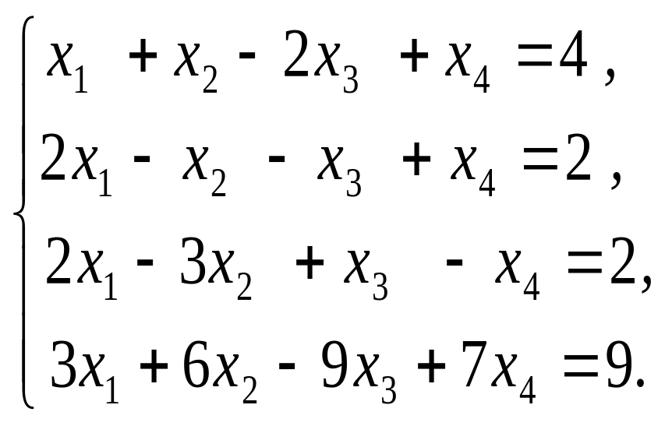
引例 求解线性方程组
①
②
③
④
(1)
解
①
②
③
④
① ↔ ②
(1)
(B₁)
③ ÷ 2

Slide 5
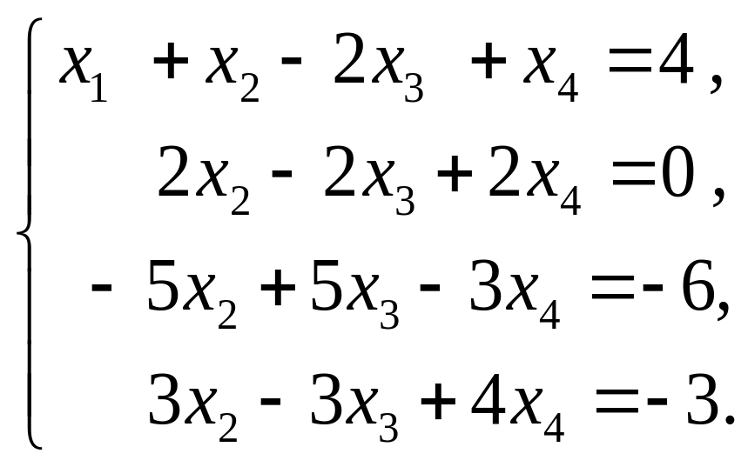
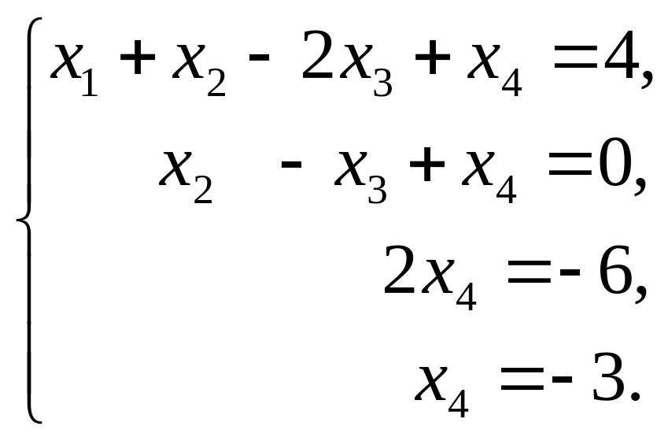
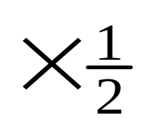
①
②
③
④
② - ③
③ - 2①
(B₂)
④ - 3①
①
②
③
④
②
(B₃)
③ + 5②
④ - 3②

Slide 6
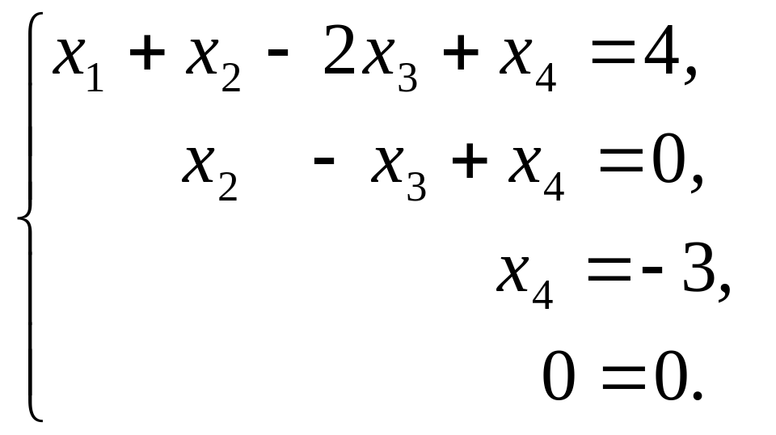
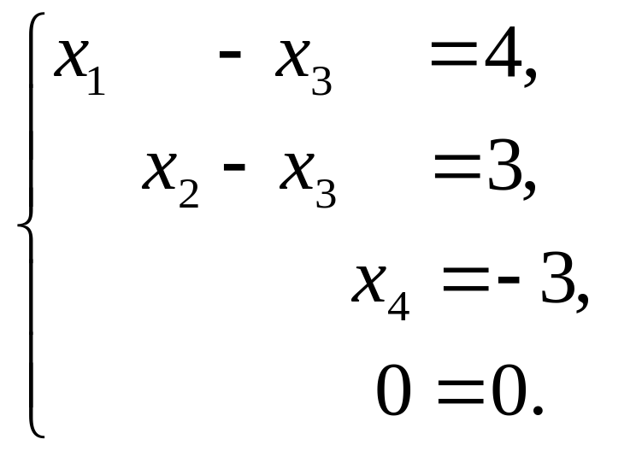
①
②
③
④
③ ↔ ④
(B₄)
④-2③
①
②
③
④
①-②
(B₅)
②-③

Slide 7
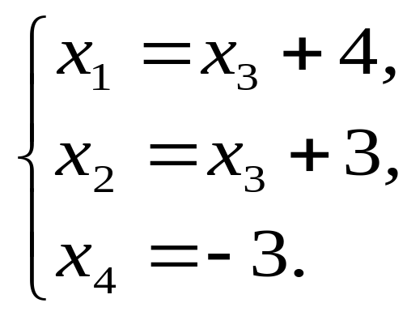
至此消元结束, 且得到 (1) 的同解方程组 (B₅),
(B₅)
是方程组 (1) 的所有同解方程组中最简单的一个,
其中
有 4 个未知量 3 个有效方程, 应有一个自由未知量,
由于
方程组 (B₅) 呈阶梯形, 可把每个台阶的第一个未知量
(x₁，x₂，x₄) 选为非自由未知量, 剩下的 x₃ 选为自由未知
量, 于是解得

Slide 8
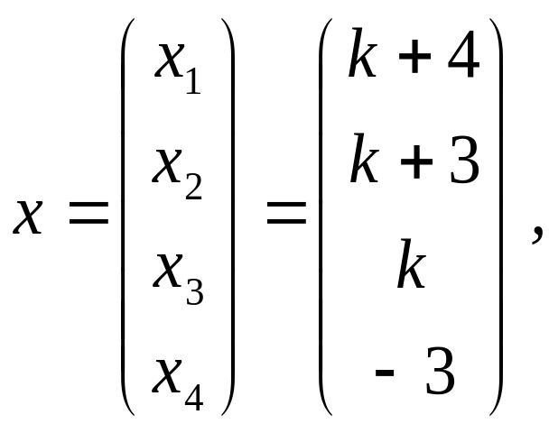
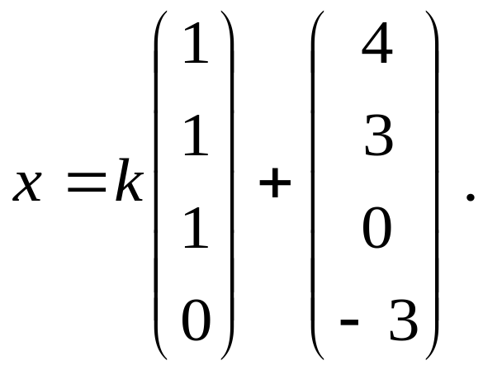
令 x₃ = k (k 为任意实数), 则方程组的解可记作
即
在上述消元过程中, 始终把方程组看做一个整体即不
是着眼于某一个方程的变形, 而是着眼于整个方程组变
成另一个方程组.
其中用到以下三种变换:

Slide 9
(1) 交换方程的次序;
(2) 某一个方程乘以不等于零的常数;
(3) 一个方程加上另一个方程的 k 倍.
由于这三种变换都是可逆的, 因此变换前的方程组与
变换后的方程组是同解的,
这三种变换都是方程组的同
解变换.
在上述变换过程中, 实际上只对方程组的系数和常数
项进行运算, 未知量并未参与运算.
因此, 若记

Slide 10
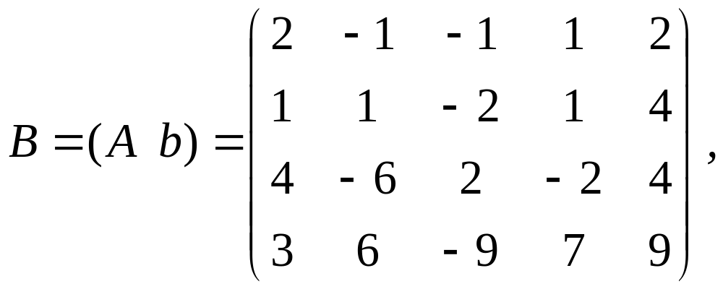
那么上述对方程组的变换完全可以转换为对矩阵 B (方
程组 (1) 的增广矩阵)的变换.
把方程组的上述三种同解
变换移植到矩阵上, 就得到矩阵的三种初等变换.

Slide 11
二、 初等变换的定义
定义 1 下面三种变换称为矩阵的初等行变换:
(i) 对调两行(对调 i, j 两行, 记作 r_{i} ↔ r_{j} );
(ii) 以数 k ≠ 0 乘以某一行中的所有元素
(第 i 行乘以 k , 记作 r_{i} × k );
(iii) 把某一行所有元素的 k 倍加到另一行对应的元素
上去(第 j 行的 k 倍加到第 i 行上,记作 r_{i} + kr_{j}).

Slide 12
把定义中的“行”换成“列”,即得矩阵的初等列变换的
定义.
矩阵的初等行变换与初等列变换, 统称初等变换.

Slide 13
三、 两个矩阵的等价关系
1. 定义 如果矩阵 A 经有限次初等行变换变成矩
r
阵B , 就称矩阵 A 与 B 行等价, 记作
如果矩阵
A ~ B ;
A 经有限次初等列变换变成矩阵 B , 就称矩阵 A 与 B
列等价, 记作
c
如果矩阵 A 经有限次初等变换变
A ~ B ;
成矩阵 B , 就称矩阵 A 与 B 等价, 记作 A ~ B.

Slide 14
2. 等价关系的性质
(i) 反身性 A ~ A;
(ii) 对称性 若 A ~ B, 则 B ~ A;
(iii) 传递性 若 A ~ B, B ~ C, 则 A ~ C.
数学中把具有上述三条性质的关系称为等价, 例如
两个线性方程组同解, 就称这两个线性方程组等价.

Slide 15
四、行阶梯形矩阵
1. 定义 满足下面两个条件的矩阵称为行阶梯
形矩阵:
(i) 非零行(元素不全为零的行)的标号小于零行(元
素全为零的行)的标号;
(ii) 设矩阵有 r 个非零行,第 i 个非零行的第一个非
零元素所在的列号为 t_{i} (i = 1, 2, ··· , r ), 则
t₁ < t₂ < ··· < t_{r} .

Slide 16
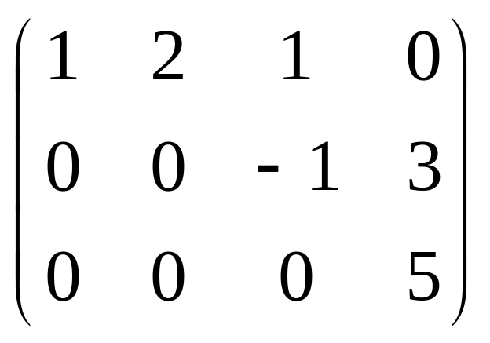
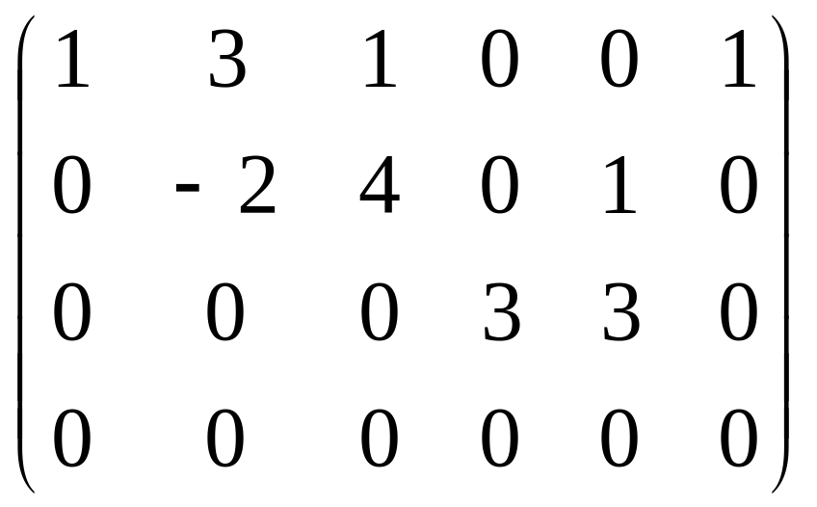
例如
行阶梯形矩阵的特点: 阶梯线下方的元素全为零; 每个台阶只有一行, 台阶数即是非零行的行数, 阶梯线的竖线(每段竖线的长度为一行)后面的第一个元素为非零元,也就是非零行的第一个非零元.

Slide 17
2. 重要结论
定理 每一个矩阵都可以经过单纯的初等行变换化
为行阶梯形矩阵.
这个定理我们不作证明,下面通过几个具体的例子说
明如何用初等行变换化矩阵为行阶梯形矩阵.
单 击 这 里 开 始

Slide 18
五、行最简形矩阵和标准形矩阵
定义 一个行阶梯形矩阵若满足
(i) 每个非零行的第一个非零元素为 1 ;
(ii) 每个非零行的第一个非零元素所在列的其他元
素全为零. 则称之为行最简形矩阵.
定义 如果一个矩阵的左上角为单位矩阵, 其他位置
的元素都为零, 则称这个矩阵为标准形矩阵.

Slide 19
定理 任何矩阵都可经过单纯的初等行变换化为行
最简形矩阵.
任何矩阵都可经过初等变换化为标准形矩
阵.
下面我们还是通过例子来说明该定理.
单 击 这 里 开 始

Slide 20
从上面的例子可见, 任何矩阵经单纯的初等行变换
必能化为行阶梯形矩阵和行最简形矩阵, 但不一定能化
成标准形矩阵, 如果再使用初等列变换, 则一定能化成
标准形矩阵.
将矩阵化为行阶梯形矩阵的方法不是唯一
的, 所得结果也不唯一.
但一个矩阵的标准形是唯一的,
这反映了矩阵的另一个属性, 即矩阵的秩的概念.
利用初等变换把一个矩阵化为行阶梯形矩阵和行最
简形矩阵, 是一种很重要的运算.
由引例可知, 要解线性
方程组只需把增广矩阵化为行最简形矩阵.

Slide 21
六、初等变换的性质
矩阵的初等变换是矩阵的一种最基本的运算，
为探
讨它的应用，需要研究它的性质，下面介绍它的一个最
基本的性质.

Slide 22


定理 1 设 A 与 B 为 m × n 矩阵，那么
（i）
r
A ~ B
的充要条件是存在 m 阶可逆矩阵 P，使
PA = B；
（ii）
c
A ~ B
的充要条件是存在 n 阶可逆矩阵Q，使
AQ = B；
（iii）
A ~ B
的充要条件是存在 m 阶可逆矩阵 P 及 n
阶可逆矩阵 Q，使 PAQ = B .
为了证明定理 1，需引进初等矩阵的知识.

Slide 23
定理 1 把矩阵的初等变换与矩阵的乘法运算联系了
起来，从而可以依据矩阵乘法的运算规律得到初等变换
的运算规律，
也可以利用矩阵的初等变换去研究矩阵的
乘法.
由定理 1 可得如下推论.
推论 方阵 A 可逆的充要条件是
r
A ~ E .

Slide 24

七、求逆矩阵的初等变换法
r
即 A 经一系列初等行
表明，如果
A ~B，
那么，如何
变换变为 B，则有可逆矩阵 P，使 PA = B .
去求出这个可逆矩阵 P 呢?
PA = B
由于
PA = B
P(A, E) = (B, P)
PE = P
r
(A, E) ~ (B, P)，
因此，如果对矩阵 (A, E) 作初等行变换，那么，当把 A
变为 B 时，E 就变为 P .

Slide 25
即
特别地，如果 B = E，则 P = A⁻¹ ，
r
(A, E) ~ (E, A⁻¹).
我们可以采用下列形式求 A⁻¹ ：
将 A 与 E并排放在
一起，组成一个 n × 2n 矩阵 ( A , E ) .
对矩阵 ( A , E )作
一系列的初等行变换，将其左半部分化为单位矩阵 E ，
即
这时其右半部分就是 A⁻¹.
初等行变换
( A , E )
(E , A⁻¹ ).

Slide 26
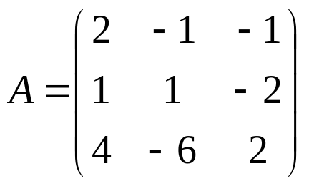
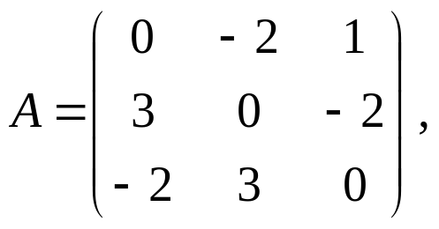
八、举例
例 1 设
的行最简形矩阵为 F, 求 F，
并求一个可逆矩阵 P，使 PA = F .
解
例 2 设
证明 A 可逆，并求 A⁻¹ .
解

Slide 27
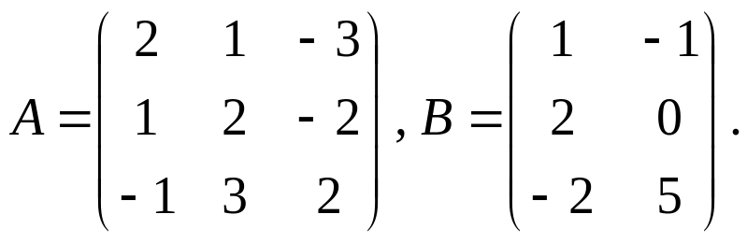
例 3 求解矩阵方程 AX = B， 其中
解

Slide 28
例 2 和例 3 是一种用初等行变换求 A⁻¹ 或 A⁻¹B 的方
法，
当 A 为三阶或更高阶的矩阵时，求 A⁻¹ 或 A⁻¹B 通
常都用此方法.
这是当 A 为可逆矩阵时，求解方程 AX =
B 的方法（求 A⁻¹ 也就是求方程 AX= E 的解）.
这方法
就是把方程 AX = B 的增广矩阵 (A , B) 化为行最简形，
这与求解线性方程组 AX = b时把增
从而求得方程的解.
广矩阵 (A , b) 化为行最简形的方法是一样的.

Slide 29

九、矩阵的行阶梯形、
行最简形和标准形的比较
我们还是以引例中的矩阵 B 为例.
矩阵 B 的行阶梯形、行最简形和标准形分别如下：

Slide 30
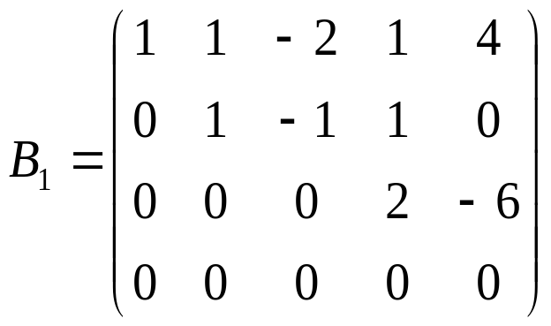
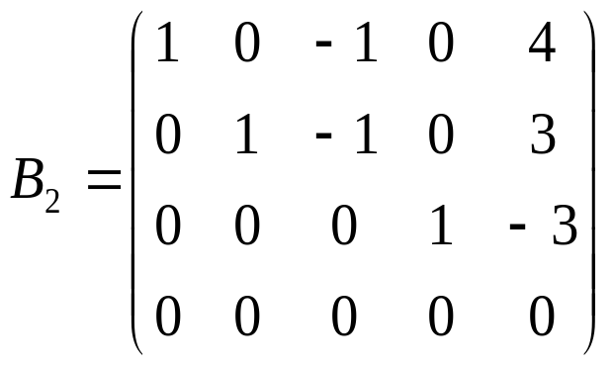
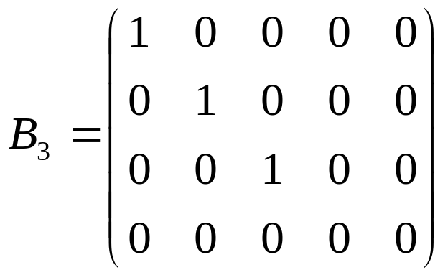
行阶梯形矩阵
特点：阶梯线以下的元
素全是０，台阶数即为非零
行数, 竖线后面的第一个元素
为非零元 .
行最简形矩阵
特点：非零行的第一个
非零元为１，且这些非零元
所在的列的其他元素都为０.
标准形矩阵
特点：左上角为一个单
位矩阵,其他位置上的元素全
都为 0 .

